Slide 1
内存管理+虚拟内存
考研重点题型

Slide 2
作业要求
提交题型1：8.4/8.6
提交题型2: 2.1/2.2

Slide 3
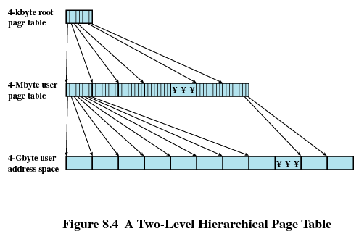
题型1：多级页表计算题
8.3

Slide 4
题型1：多级页表计算题
教材图8.3：以下为教材推导过程
题目：进程虚拟地址32位，页尺寸4KB，页表项4B，计算多级页表，页表都必须包含在一页中
1. 进程需要多少页表项X
X=2^32/2^12=2^20个页表项
2. 每页可存放多少页表项Y？
Y=4KB/4B=1K=2^10个
3. 存放页表项需要多少页Z？
Z=X/Y=2^10个页
4. 为Z建立上一级索引R，即上一级页表项
索引Z的2^10个页需要 2^10个页表项，即1页，满足题设，结束

Slide 5
题型1：多级页表计算题
等于虚拟地址32位
1. 进程需要多少页表项X
X=2^32/2^12=2^20个页表项
2. 每页可存放多少页表项Y？
Y=4KB/4B=1K=2^10个
3. 存放页表项需要多少页Z？
Z=X/Y=2^10个页
4. 为Z建立上一级索引R，即上一级页表项
索引Z个页需要 2^10个页表项，即1页
One page: 2^12
计算推导过程
乘
Z: 2^10
乘
R: 2^10
进
程页
Zi
R
进
程页
每页2^12个BYTE
Zj
进
程页
2^10个
Zk
进
程页
进
程页
……
2^10个
2^10个

Slide 6
题型1：多级页表计算题
教材图8.3
进程虚拟地址32位，页尺寸4KB，页表项4B，计算多级页表，页表都必须包含在一页中
推导化简的计算公式
1. 进程需要多少页表项
2^32/2^12=2^20个页表项,令x=20
2. 每页可存放多少页表项？
4KB/4B=1K=2^10个，令y=10
3. 需要几级页表L: x除以y向上取整
[20/10] =2
所以L为2，即需要2级页表

Slide 7
题型2：8.10 教材讲解
Page 4KB， PTE 4B 虚拟地址64位，顶级页表在一页内存放，需要多少级页表？
(64-12)/10 < 6

Slide 8
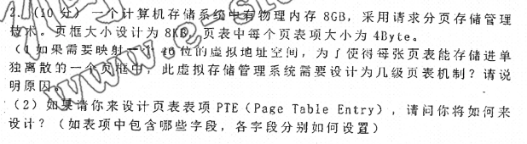
题型1：练习
川大2015
46
不做，答案见后
进程需要多少页表项
2^46/2^13=2^33个页表项,令33
2. 每页可存放多少页表项？
8KB/4B=1K=2^11个，令y=11
x/y <=3 :三级

Slide 9
题型1：练习
川大2015
某计算机有64位虚地址空间，页大小是2048B.每个页表项长为4B。因为所有页表都必须包含在一页中，故使用（ ）级页表
Notes:
53/9 <= 6

Slide 10
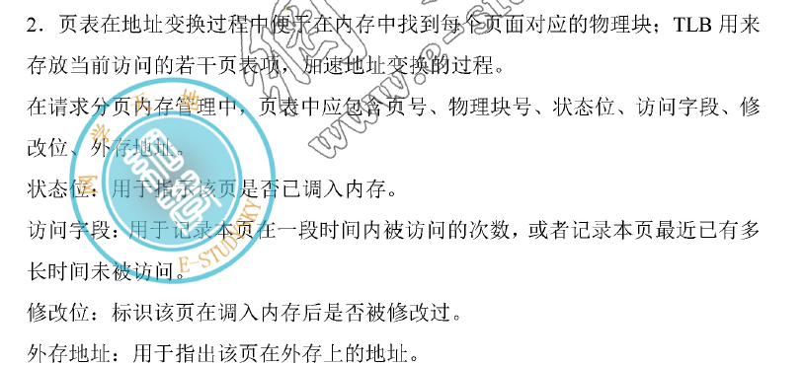

Slide 11
题型2： 2009请求分页管理系统计算题
页号 | 页框（Page Frame）号 | 有效位（存在位）
0 | 120H | 1
1 | ---- | 0
2 | 850H | 1
页面大小为4KB，一次内存的访问时间是200ns，一次快表（TLB）的访问时间是20ns，处理一次缺页的平均时间为10^9ns（己含更新TLB和页表的时间），进程的驻留集大小固定为二页，采用最近最久未使用置换算法（LRU）和局部置换策略。
假设①TLB初始为空；②地址转换时先访问TLB，若TLB未命中，再访问页表（忽略访问页表之后的TLB更新时间）；③有效位为0表示页面不在内存，产生缺页中断，缺页中断处理后，返回到产生缺页中断的指令处重新执行。
设有虚地址访问序列2345H、1876H、258FH，请问：
a．依次访问上述三个虚地址，各需多少时间？给出计算过程。
b．基于上述访问序列，虚地址1876H的物理地址是多少？请说明理由。

Slide 12
请求分页管理系统计算题
页面大小为4KB，即2^12，
页内偏移量占虚地址的低12位
页号占剩余高4位。
2345H
TLB 不命中，页表命中（内存读取），物理地址读取数据（内存）
20+200+200 ns
地址 | 页号 | offset
2345H | 2 | 235H
1876H | 1 | 876H
258FH | 2 | 58FH

Slide 13
请求分页管理系统计算题
1876H
TLB 不命中，页表不命中（无效位0，内存读取），缺页处理，物理地址读取数据（内存）
20+200+10^9+200 ns
替换0号页，沿用页框号120H
虚地址1876H的物理地址是多少:120876H
地址 | 页号 | offset
2345H | 2 | 235H
1876H | 1 | 876H
258FH | 2 | 58FH

Slide 14
请求分页管理系统计算题
258F
TLB 命中，物理地址读取数据（内存）
20+200 ns
地址 | 页号 | offset
2345H | 2 | 235H
1876H | 1 | 876H
258FH | 2 | 58FH

Slide 15
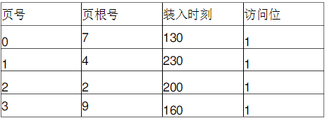
题型2: 2010年
设某计算机的逻辑地址空间和物理地址空间均为64KB按字节编址。若某进程最多需要6页（Page）数据存储空间，页的大小为1KB操作系统采用固定分配局部置换策略为此进程分配4个页框（Page Fame。在时刻260之前该进程访问情况如下表所示 :（访问位即使用位）
当该进程执行到时刻260时，要访问逻辑地址为17CAH的数据，请问答下列问题：

Slide 16
题型2: 2010年
（1）该逻辑地址对应的页号是多少？
（2）若采用先进先出（FIFO）置换算法，该逻辑地址对应的物理地址是多少？要求给出计算过程。
（3）若采用时钟（CLOCK置换算法，该逻辑地址对应的物理地址是多少？要求给出计算过程。（设搜索下一页的指针沿顺时针方向移动，且当前指向2号页框）
17CAH 页为1k，故offset10bit，因此
0001 0111 1100 1010 蓝色部分为页号即5
FIFO，则130时刻0页换出，260时刻5页换入，页根号不变。物理地址
0001 1111 1100 1010 即1FCAH
时钟法最后填入一页为260，故目前指针指向其下方页号2的那一项，目前use位全部为零，因此需要全部遍历并将use清零，之后遇到的第一个use为0项被替换，就是页号2的那一项。故替换后根号为2
0000 1011 1100 1010 即0x0BCAH

Slide 17
题型3: 2012年
某请求分页系统的局部页面置换策略如下： 系统从0时刻开始扫描，每隔5个时间单位扫描一轮驻留集(扫描时间忽略不计)，本轮没有被访问过的页框将被系统回收，并放入到空闲页框链尾，其中内容在下一次被分配之前不被清空。当发生缺页时，如果该页曾被使用过且还在空闲页框链表中，则重新放回进程的驻留集中；否则，从空闲页框链表头部取出一个页框。假设不考虑其他进程的影响和系统开销，初始时进程驻留集为空。目前系统空闲页框链表中页框号依次为32、15、21、41。进程P依次访问的＜虚拟页号，访问时刻＞是：＜1，1＞、＜3，2＞、＜0，4＞、＜0，6＞、＜1，11＞、＜0，13＞、＜2，14＞。请回答下列问题。
（1）当虚拟页为<0,4>时，对应的页框号是什么？
（2）当虚拟页为<1,11>时，对应的页框号是什么？说明理由。
（3）当虚拟页为<2,14>时，对应的页框号是什么？说明理由。
（4）这种方法是否适合于时间局部性好的程序？说明理由。

Slide 18
题型3: 2012年
＜1，1＞、＜3，2＞、＜0，4＞、＜0，6＞、＜1，11＞、＜0，13＞、＜2，14＞。
（1）当虚拟页为<0,4>时，对应的页框号是什么？
从空闲链表依次取，对应第三个即21
（2）当虚拟页为<1,11>时，对应的页框号是什么？说明理由。
32，因为＜1，1＞对应32，虽然在时刻5,10 被放入空闲链表，但忽略其它进程影响，该页依然在空闲链表，直接恢复即可。
（3）当虚拟页为<2,14>时，对应的页框号是什么？说明理由。
＜1，11＞、＜0，13＞均会从空闲链表恢复，故<2,14>应当从原来空闲链表第四项中分配，即41
（4）这种方法是否适合于时间局部性好的程序？说明理由。
是的，因为LRU，反映的是最近最不常用，和局部性对应

Slide 19
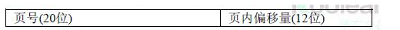
题型4：2013
46.(8分)某计算机主存按字节编址，逻辑地址和物理地址都是32位，页表项大小为4字节。请回答下列问题。
(1)若使用一级页表的分页存储管理方式，逻辑地址结构为：
则页的大小是多少字节?页表最大占用多少字节?
(1)因为页内偏移量是12位，所以页大小为4 KB，(1分)页表项数为232/4K=220，该一级页表最大为220×4 B=4 MB。(2分)

Slide 20
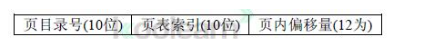
题型4：2013
46.(8分)某计算机主存按字节编址，逻辑地址和物理地址都是32位，页表项大小为4字节。请回答下列问题。
(2)若使用二级页表的分页存储管理方式，逻辑地址结构为：
设逻辑地址为LA，请分别给出其对应的页目录号和页表索引的表达式。
(2)页目录号可表示为：(((unsigned int)(LA))>>22)&0X3FF。(1分)
页表索引可表示为：(((unsigned int)(LA))>>12)&0X3FF。(1分)

Slide 21
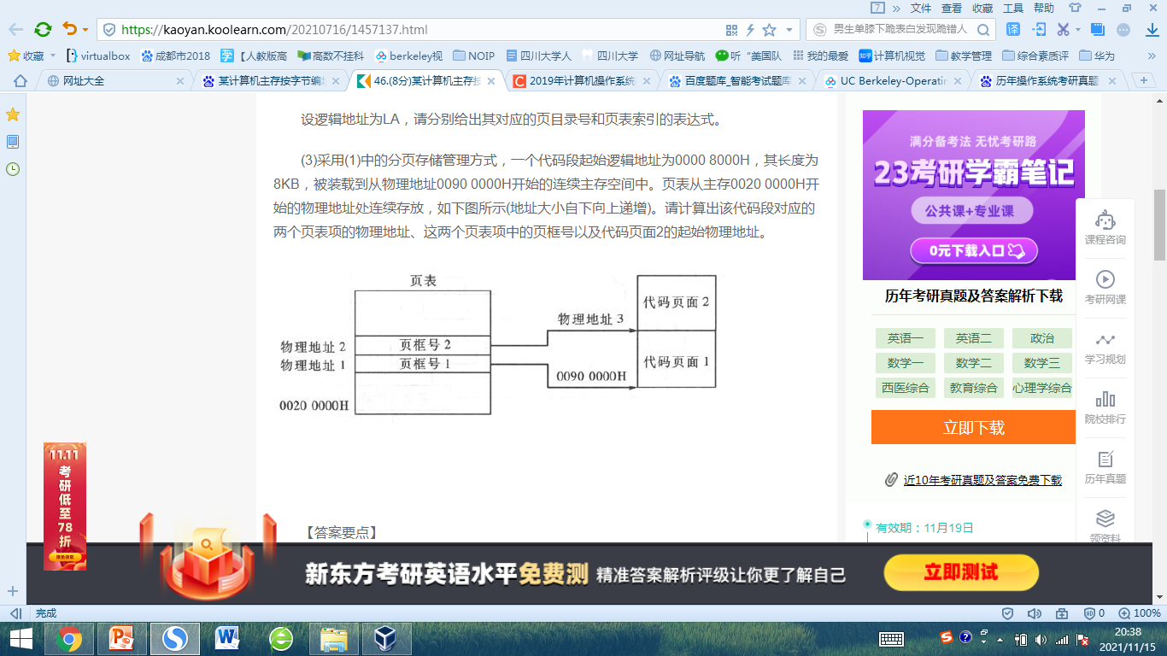
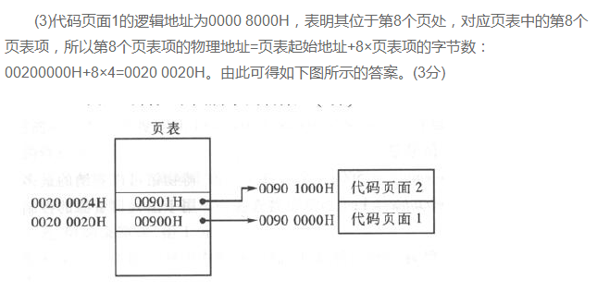
题型4：2013
一页4K 即2^12 即1 0000 0000 0000 即0x1000H
故物理页为0090 0000H、 0090 1000H
Notes:
一页4K 即2^12 即1 0000 0000 0000 即0x1000H

